Slide 1
Interjú
Készítette:
Morva Virág
Buzády Csanád

Slide 2

Tartalma
Célja
Típusai
Kérdései
Interjúkészítés közben
Egy vállalati vezető meginterjúvolása

Slide 3


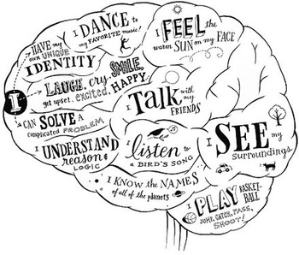
Az interjú célja
Különböző célok: Újságíró, Cég, Személyes kérdőív
Adatok gyűjtése
Kvalitatív
Kvantitatív
„Mivel nem tudunk megfigyelni mindent, amit csak akarunk, ezért interjúkat készítünk emberekkel, hogy megértsük, milyen is az élet mások szemszögéből”
Michael Patton

Slide 4
Az interjú Típusai
Spontán interjú
Szinte hétköznapi beszéd
Tudatosan beszél partnerével
Nem rögzítik a beszélgetést
Általában hosszabb terepmunka közben
Lejegyzeteli amint lehetőség adódik rá
Strukturált interjú
Kérdőíves adatfelvételhez hasonlít
Személyesen, telefonon
Általánosságban rögzíti
Nincs, vagy csak minimális eltérés a vázlattól

Slide 5
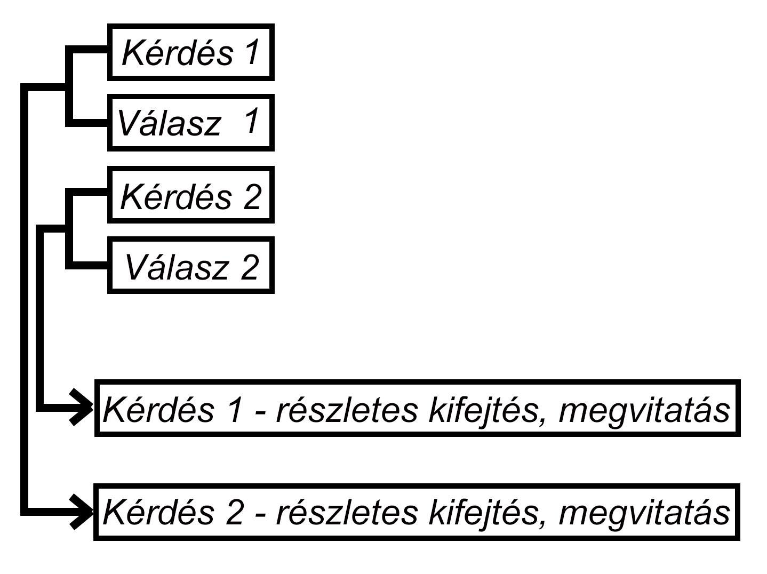
Az interjú Típusai
Kevert típusú interjú
Legideálisabb interjú
Eleinte strukturált, majd egyre nyitottabb kérdések
Interjúernek nagyon kell figyelnie
Második felében a válaszokra támaszkodik
Életút interjú

Slide 6
Az interjú Típusai
Mélyinterjú Egyfajta beszélgetés Egyes kutatók szerint cserekapcsolat Kutatás tárgyára kell fókuszálni Finom hangolású vizsgálati eszköz Személyiség mélyrétegébe hatol
Fókuszcsoport
Speciális forma
Divatos
Több interjúalany
Első interjú a szociális munkában
Szociológiai adatfelvétel
Megalapozza a munkakapcsolatot

Slide 7


Az interjú Kérdései
Kerüljük az eldöntendő kérdéseket
Próbáljunk semlegesek maradni
Egyszerre csak egy kérdést tegyünk fel
Ne oktassuk ki, ne veszekedjünk interjúalanyunkkal
Ne erőltessük a válaszadást
Legyünk felkészültek
Tegyünk fel tisztázó kérdéseket
Szabjuk kérdéseinket az interjúalanyhoz

Slide 8
Interjúkészítés közben
Hallgatni és hallgatni előítéletek nélkül
Nonverbális információk
Beszéd sebessége, hangereje, hangszíne
Az interjút le kell írni !
Az interjú lezárása

Slide 9
Egy vállalati vezető meginterjúvolása

